Slide 1
Szoftverfejlesztés multinacionális vállalatoknál
2015/16/2
OE-NIK
OE-Bosch-2016-Team1
Notes:
Köszöntés, a csapat lényegi feladat a környezet modellezése.

Slide 2
ENVIRONMENT – TEAM our user stories
Environment Objects design and XML parsing
Make available all loaded objects
Querying the perceived environment-objects of a given sensor
Notes:
USER STORY-k
A környezeti objektumok megtervezése és az XML-adatok betöltése.
A betöltött objektumok elérhetővé tétele – environment interfész definiálása és kialakítása.
A betöltött adatok lekérdezése és a lekérdezések eredményének elérhetővé tétele a szenzorok számára.

Slide 3
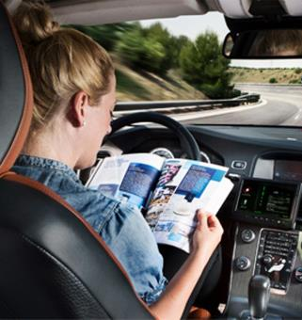
Sprint#1 - work-items
Basic modelling (conception)
Object skeleton design - basic classes
Basic test structure for environment
Extended unit test cases for Scene
Extended unit test cases for SceneObjects
Logging feature implementation
XML parser implementation
Console-application implementation (for demo purpose)
Notes:
Az első sprint feladatai:
Alapkoncepció és modell kialakítása → erről részletesebben is szó lesz.
Alaposztályok megtervezése -> szintén szó lesz róla.
A fejlesztő környezet és a teszt-struktúra kialakítása.
Tesztesetek meghatározása, egység-tesztek elkészítése.
Naplózó funkció kialakítása.
Az XML-betöltő implementálása.
Konzolos demó-alkalmazás.

Slide 4
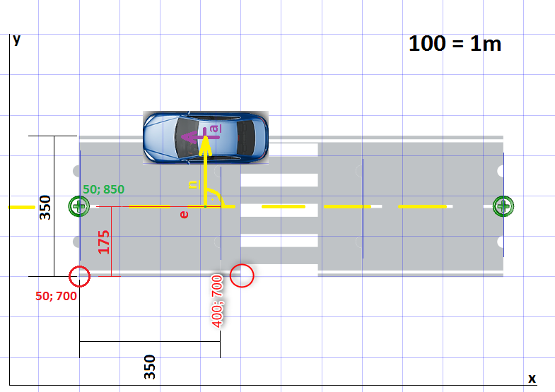
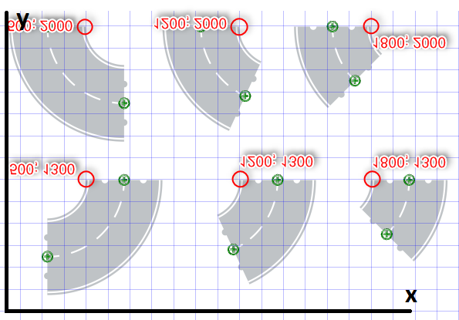
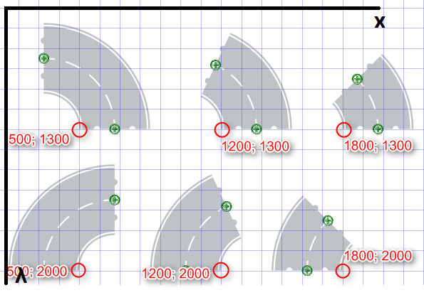
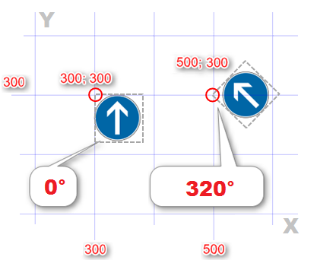
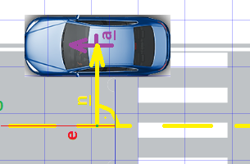
Basic modelling (conception)
Descartes-coordinates
Vector-geometric based object modelling
Object positioning
reference point
angle of rotation
Bisector detection on road-tiles
Notes:
Alapkoncepció és modell kialakítása
Először is mi a „grafikus” koordinátarendszert a feje tetejére állítjuk, azért, hogy a modulon belül az adatokkal normál Descartes-koordinátarendszerben dolgozhassunk,…
… azaz mi gyakorlatilag nem „fölülről” fogjuk az utat nézni, hanem „alulról”!
Jelenleg úgy gondoljuk, hogy az lesz a legjobb, ha a modellezéshez és számításokhoz vektor-geometriai műveleteket használunk,…
… azaz valószínűleg némi matekra is lesz szükség!
Az objektumok alapvetően egy kiemelt pontjuk koordinátáival és egy transzformációs mátrixszal vannak megadva, de az egyes elem-fajták függvényében mi előre ki fogunk számítani és le fogunk tárolni egyéb jellemzőket is, mint pl. az objektum geometriai középpontja, a kanyarok fordulókörének középpontja, a középvonal helyzete és csatlakozó-pontjai, … stb.
Az útpálya középvonala és a sáv szélessége - ha úgy tetszik a forgalmi sáv - a modellünkben kiemelt szerepet kap. Ennek főleg akkor lesz szerepe, amikor egy jármű helyét és útpályához viszonyított relatív helyzetét kell meghatároznunk.

Slide 5
Sprint#1 - schedule
1. Concept and basic classes √
2. Basic test structure and unit tests √
3. Logging & Console-app √
4. XML load and parse √
Notes:
A dián látható, hogy az első sprint feladatait hogyan ütemeztük:
Először kialakítottuk az alapkoncepciót és az alaposztályokat: színhely és környezeti tárgyak.
Ezt követően a fejlesztő és teszt-környezet következett és az alaposztályok egységtesztjei.
A naplózásra egy külön osztályt hoztunk létre és kialakítottunk egy kis console-alkalmazást, amelyet majd a demo során fogunk használni.
Az XML-betöltőt a színhely osztály metódusaként implementáltuk.

Slide 6
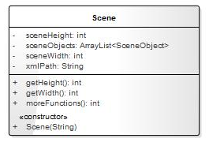
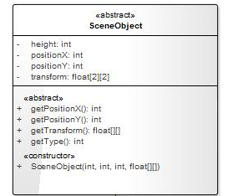
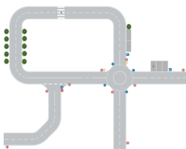
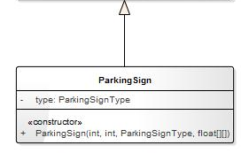
Object skeleton design - basic environment classes
Scene
SceneObjects
Specific objects
ParkingSign
DirectionSign
PrioritySign
SpeedSign
SimpleRoad
AdvancedRoad
CrossWalk
Parking
People
Tree
Notes:
Ez a dia az alaposztályokat mutatja be:
Scene = színhely
SceneObject = környezeti tárgyak absztrakt gyüjtő-osztálya
Specifikus osztályok – pl. a jelzőtáblák…
… vagy más - a színhelyen található egyéb objektumokat - leíró osztályok.
(nem érdemes végig menni rajtuk)

Slide 7
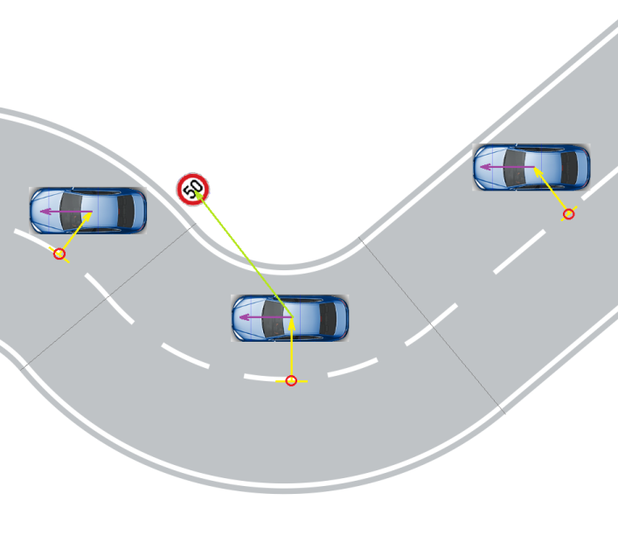
Next steps - bisector & object detection
Place?
Direction?
Angle?
Distance?
Notes:
Az első sprint tervezési feladatai során beazonosítottunk több olyan problémát is, amivel a későbbiekben foglalkoznunk kell:
Már esett szó a középvonal-detektálásról, ami a jármű helyzetének pontos meghatározásában játszik szerepet.
Amikor pedig a szenzorok bekerülnek a képbe, akkor előtérbe fog kerülni a „látható” objektumok érzékelésének problematikája is.
Megpróbáltunk olyan modellt alkotni, amely lehetővé teszi, hogy ezeket a feladatokat is meg tudjuk majd oldani.

Slide 8
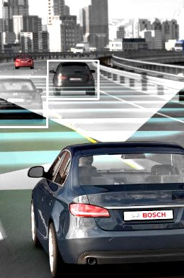
Next sprint – environment-interface
Interface design for the environment
Unit tests of environment-interface
Interface-implementation
Notes:
Úgy gondoljuk, hogy a következő sprint során meg kell majd tervezni és ki kell majd alakítani
azt az interfészfelületet,
amelyen keresztül az environment-modul kapcsolatot tart majd a többi modullal és eszközzel.

Slide 9
DEMO
Our development environment
Unit tests
Loading test data
Checking the log-file
Questions
Notes:
A következőkben szeretnénk bemutatni a programunkat, ami persze nem annyira látványos, mint a vizualizáció, mert nálunk a dolgok a háttérben zajlanak, de azért nézzük meg, hogy miként is néz ez ki:
Fejlesztő eszköz: IntelliJ – JetBrains open-source IDE eszköze, amely Java-s fejlesztésekhez kiváló
Egység-tesztek: Mivel a minőségi követelmények és a hibamentesség külön hangsúlyt kapnak, megpróbálunk majd minden funkcióhoz automatizált teszteket készíteni.
A tesztadatok betöltése XML-fájlból történik.
A betöltés során a történéseket lof-fájlba írjuk, amelynek tartalmát a lefutást követően ellenőrizni lehet.
Kérdések?

